Slide 1
Bài tập lab-02 So khớp ảnh sử dụng Histogram

Slide 2
Mô tả input (đầu vào)
Đầu vào của bài toán là một ảnh số (ảnh màu)
Đầu ra: một tập gồm k ảnh giống với ảnh đầu vào nhất

Slide 3

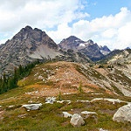

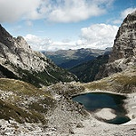
Input – output của bài toán
Output 1
Output 2
input
Output 5
Output 4
Output 3

Slide 4
Hướng dẫn
1. Sinh viên download tập ảnh dataset do GV cung cấp trên website môn học.
Dataset có 2 tập: 1 tập test và 1 tập dataset dùng để truy vấn
Tập test: seg_test
Tập truy vấn: seg
2. Viết chương trình (python) nhận đầu vào một ảnh trong tập test, sau đó tìm ra 10 ảnh giống nhất với ảnh đầu vào sử dụng Histogram để so khớp ảnh với nhau

Slide 5
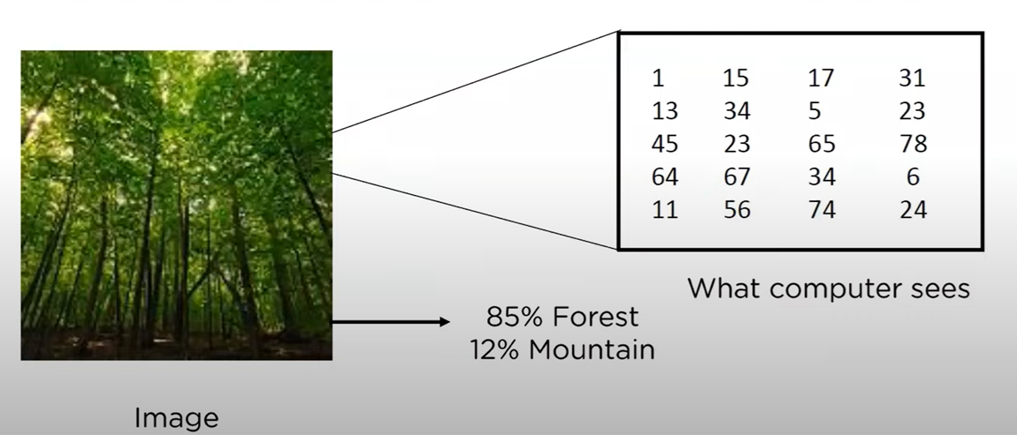
Bước 1: Biểu diễn ảnh dưới dạng ma trận điểm ảnh

Slide 6
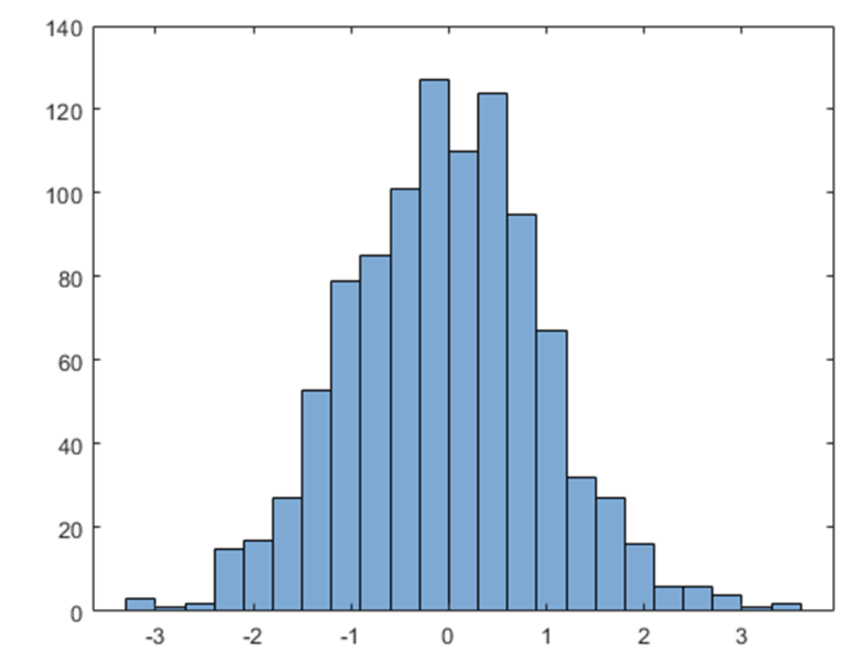
Bước 2: Tính toán histogram cho ảnh

Slide 7
Gợi ý
Preprocessing ảnh trước: có thể đọc các ảnh trong dataset và lưu các ảnh trong dataset dưới dạng vector histogram xuống cơ sở dữ liệu.
Với 1 ảnh đầu vào ta sẽ tính histogram cho ảnh đó và so khớp với histogram đã lưu trong cơ sở dữ liệu để tìm ra 10 hình ảnh giống nhất.
Khoảng cách giữa các histogram: có thể sử dụng khoảng cách Euclide để tìm sự khác biệt giữa hai histogram

Slide 8
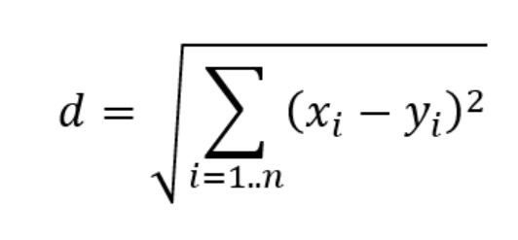

Khoảng cách Euclide
Trong đó: n số chiều không gian.
Vì hình ảnh sẽ được đại diện bởi 1 histogram, bản chất là 1 vector n chiều.
$h_{1}=(x_{1},x_{2},…x_{n})$
$h_{2}=(y_{1},y_{2},…y_{n})$

